Slide 1
Заманбап архитектура
Бишкек шаарындагы Т. Сатылганов атындагы №69 окуу-тарбия комплек- гимназиясы
Номинация: Жаңы теориялык иштелмелер жана моделдер
Багыты: География, жаратылышты башкаруу, экология жана туризм
Аткарган: равшанбеков сыймык 17.08.2006, темирбеков нурислам 12.09.2006
Ravshanbekovsyimyk@gmail.com 0222219743
Жетекчиси: омурбекова гулзада азимовна
Бишкек 2022

Slide 2
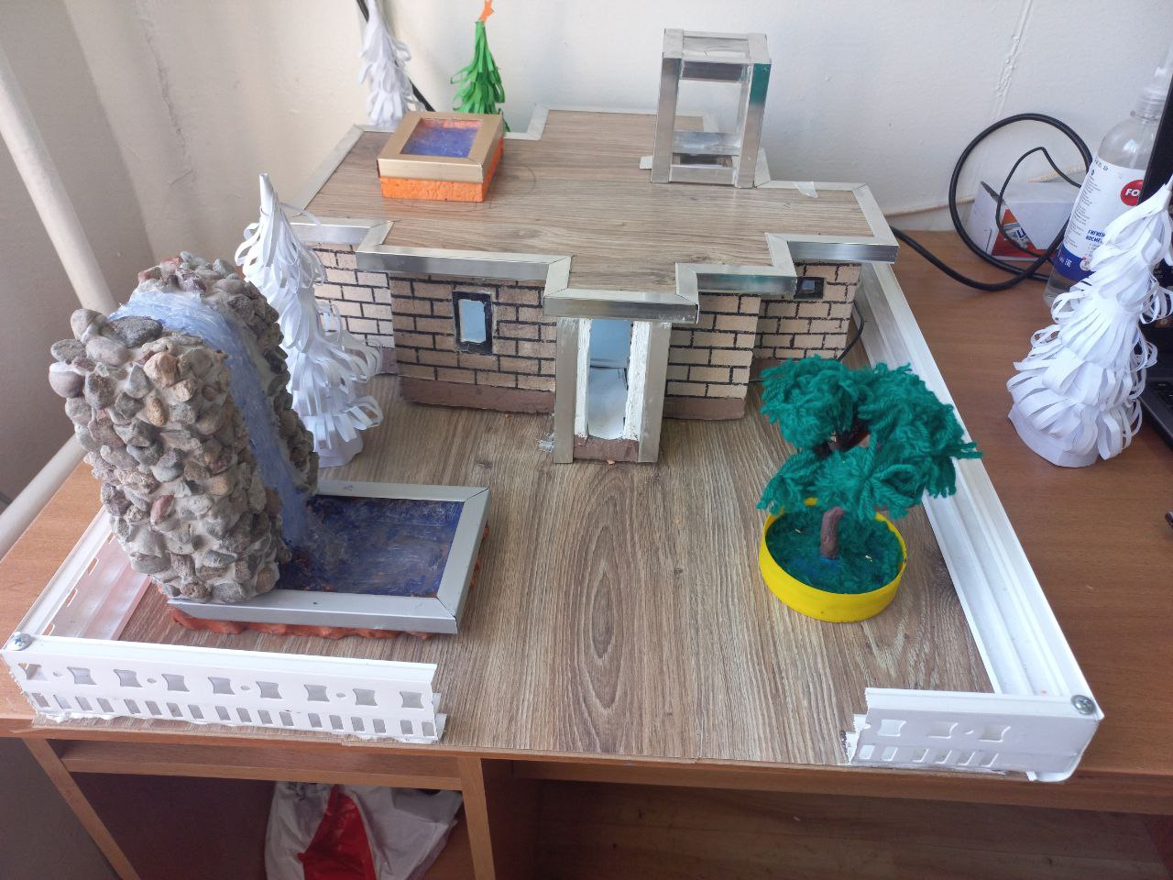
Долбоордун максаты
Бул проекттин максаты Кыргызстанда келечекте замамбап архитектурадагы үйлөр болушун каалайбыз. Адамдын күнүмдүк турмушундагы нерселерин жеңилдетип жана убактысын үнөмдөө болуп эсептелет.

Slide 3
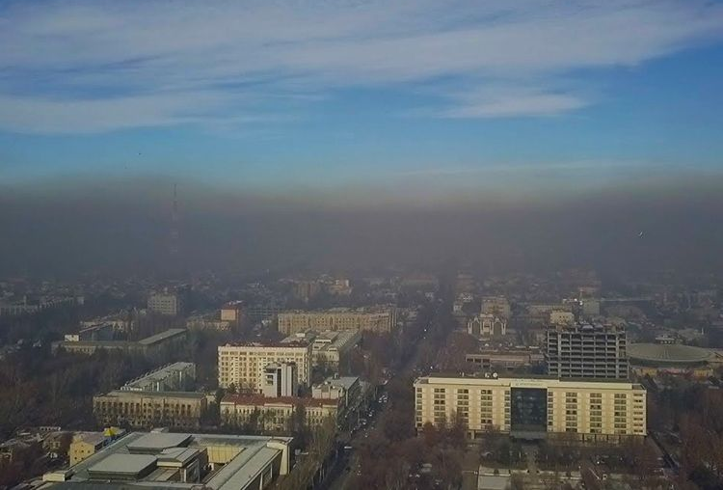
Долбоордун актуалдуулугу
Азыркы учурда Кыргызстандын экологиясы начарлап жана ресурстары азайып бара жаткандыктан, үйдүн аянтында бак-дарактар, эс алуу үчүн бассейн, машыгуу үчүн спорт аянтчасы, электр энергиясын алуу үчүн күн батареясы орнотулган.

Slide 4
Долбоордун милдети
Бул проекттин милдети өлкөбуздун аянтын үнөмдөө жана адамдын жашоо- тиричилигине керектөөчу бардык нерселерди камтыйт. Кыргызстандагы келечектеги үйлөрдун ушундай болушун элестетебиз. Биздин жарандар башка өнуккөн өлкөлөрдүн шарттарындай жашашын каалайбыз.

Slide 5
Күтүлүүчү жыйынтык
Бизден күткөн жыйынтык биздин өлкөбүздөгү курулуштардын архитектурасынын минималисттик стилди көздөй өзгөрүшү, адамдын күнүмдүк жашоосунун жеңилдеши, айлана-чөйрө калыбына келиши жана отун энергетика ресурстарынын үнөмдөлүүсү.
Бир нерсе куруудан мурун шаарды ук,
бир нерсени бузуудан мурун жүрөгүңдү ук.
Норман Фостер

